Slide 1
Origine e inserzione muscoli

Slide 2
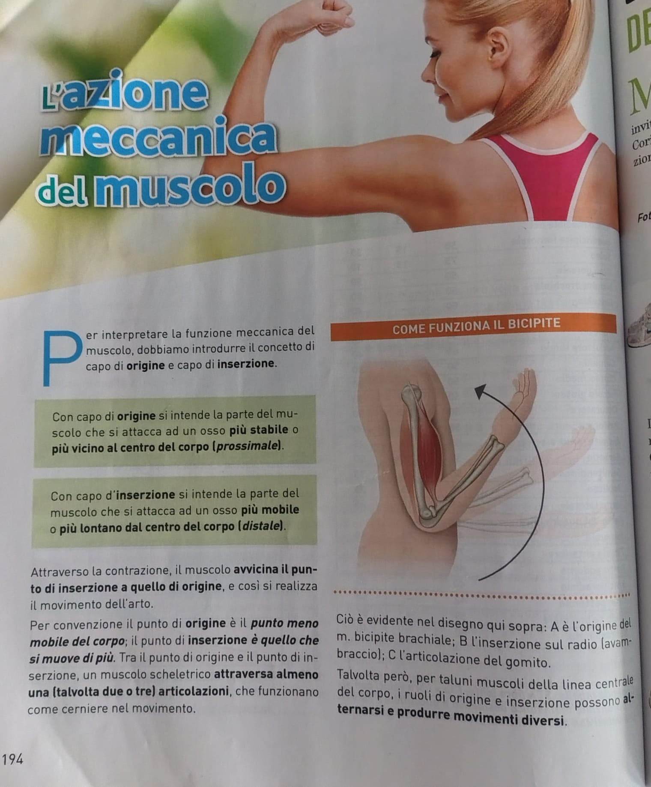

Slide 3
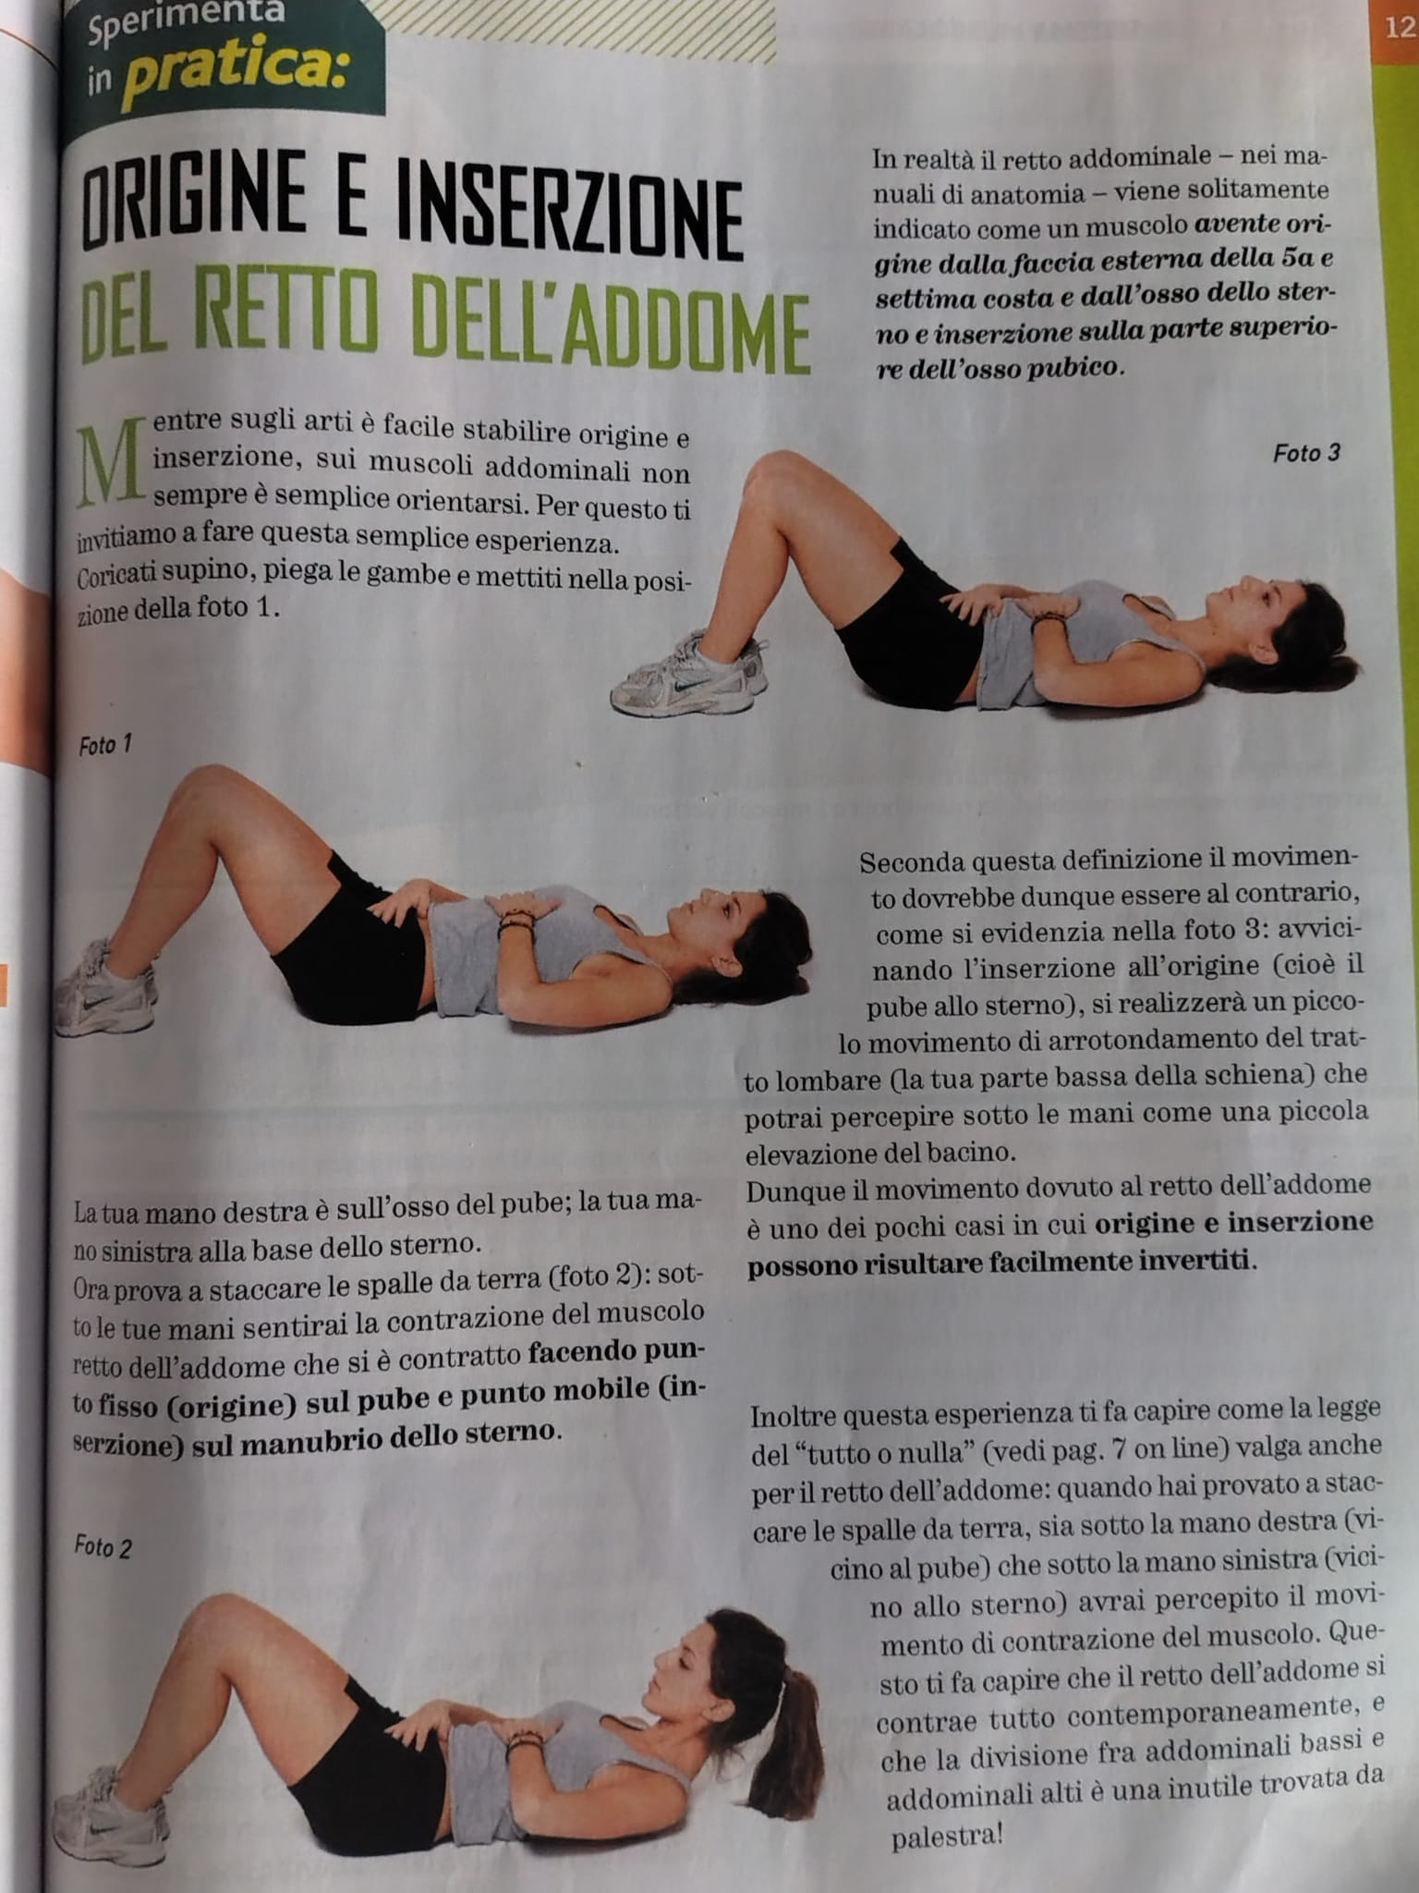

Slide 4
